Slide 1
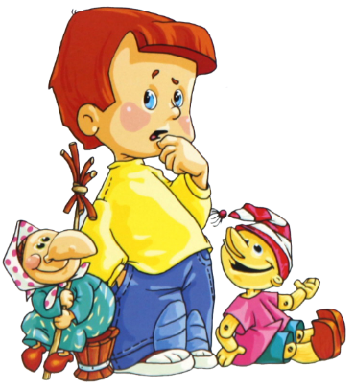
«Развитие речи и
творческих способностей
детей через театральную
деятельность»
Ваше содержание
Детский сад «Лучик»
Воспитатель: Секретева С.Н.
№1

Slide 2
«Театрализация – это волшебный мир, в котором Ребенок радуется, играя, а играя, познает окружающее...» О.П. Радынова
Цель моей работы: создать условия для развития речи детей через творческую активность в театрализованной деятельности.
Поставленные задачи:1.Создание условий для развития творческих способностей через театральную деятельность.
2.Развитие всех компонентов, функций и форм речевой деятельности.
3. Познакомить детей с различными видами театров (кукольный, драматический, музыкальный, детский, театр зверей и др.)
4. Совершенствовать артистические навыки детей, работать над речью, интонациями, обучать элементам образных выразительных средств (интонации, мимике, пантомимике)
5. Формировать у детей интерес к театрализованной игре, чувство сотрудничества и взаимопомощи, желание участвовать в общем действии.
6. Поддерживать стремление детей самостоятельно искать выразительные средства для создания образа персонажа, используя движение, позу, мимику, жест, речевую интонацию.
7. Создавать благоприятные условия для привлечения родителей к сотрудничеству , к совместной деятельности детей и родителей средствами театрализовано-игровой деятельности
8. Приобщать детей к русской народной культуре.

Slide 3
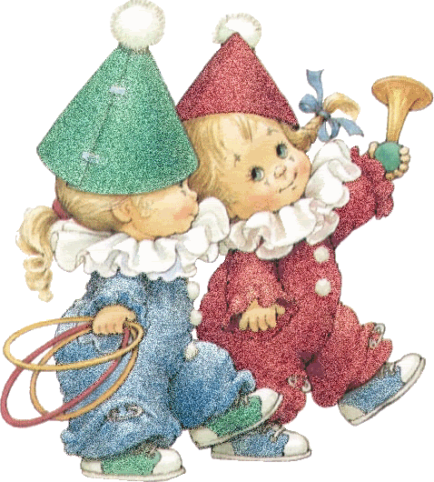
Влияние театрализованной игры на развитие речи ребенка
Театрализованная игра:
Стимулирует активную речь за счет расширения словарного запаса;
Ребенок усваивает богатство родного языка, его выразительные средства(динамику, темп, интонацию и др.);
Совершенствует артикуляционный аппарат;
Формируется диалогическая, эмоционально насыщенная, выразительная речь.

Slide 4
Развитие творческой активности дошкольников по программе Н.Ф.Сорокиной, Л.Г.Миланович «Театр- творчество- дети»
Импровизация
Игровые движения
Знакомст. с основами драматизации
Знаком.с основами актерского мастерства
Выразительное чтение
Роль костюмов, декораций
Мимика
Поиск выразительных средств
РЕБЕНОК
Выразительность движений
Игровые движения
Знаком. с основами куольного театра
Самостоятельная театрализовдеят-сть
Постановка спектаклей
Работа над моторикой руки
Игры- драматизации
Праздники, развлечения
Интонация, характер куклы
Рассказывание сказок

Slide 5
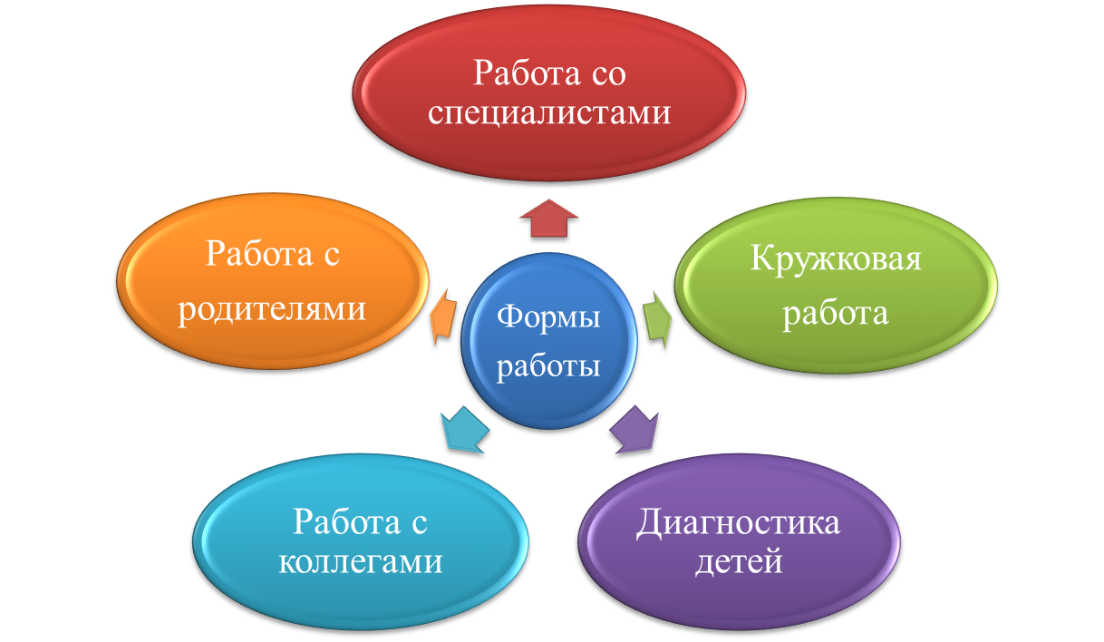
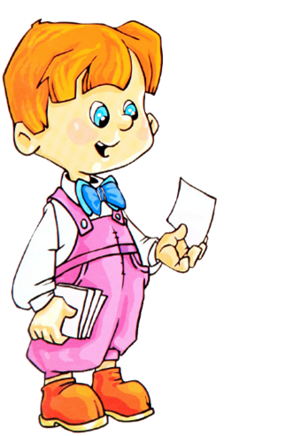
Реализация цели по развитию речи детей осуществляется через следующие виды совместной деятельности

Slide 6
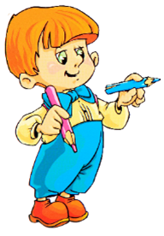
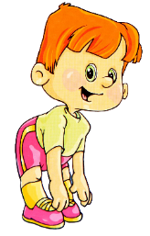
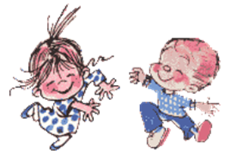
Взаимосвязь театрализации с НОД

Slide 7
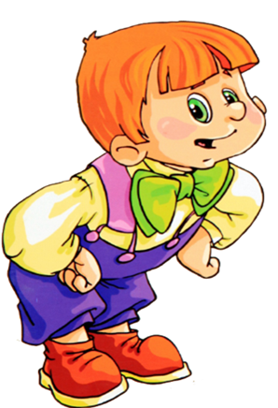
Основные направления работы с детьми

